Slide 1
GOAI世界人工智能开源大赛
刃知
基于 AgentTeams 的刀具磨损监测算法辅助平台
PHM2010 C1 · 真实闭环演示 · 2026.08
Notes:
刃知面向机械加工科研人员，把多通道刀具磨损算法研发变成可配置、可审批、可追溯的实验闭环。
本方案使用官方 AgentTeams 作为多 Agent 协同底座。
[Sources]
- https://www.goaihz.com/tracks?track=infra

Slide 2
P0 · 一页纸速览
作品简介
项目名称
问题与场景
核心解决方案
面向机械科研人员的算法实验助手
多通道模型选择与试错成本高
六 Agent + 十 Skill + 人工审批
刃知 / AgentTeams
实验上下文难复用
一条可恢复闭环
创新点与差异化
开放 / 复用价值
当前进展
LLM 判断，确定性服务计算
Agent / Skill / API 契约可迁移
PHM2010 C1 全链路真实跑通
防泄漏 + 可审计
代码与接口开放
F1 0.9375 / 28 Evidence
2
Notes:
六个卡片对应官方评分关注的场景、协作、Skill、复用、工程进展与真实结果。
Macro-F1 和 Evidence 数量来自本轮独立演示实验。
[Sources]
- https://www.goaihz.com/tracks?track=infra
- docs/submission/初赛作品简介.md
- experiment-def463e61abd4da1b5f4c84a58878265

Slide 3
目录
场景与价值
工程验证与安全
1
5
方案总览
开放 / 开源计划
2
6
多 Agent 协同设计
落地进展与证据
3
7
Skill 工程体系
团队与未来
4
8
Notes:
目录沿用官方模板的八章结构，章节顺序与评分项对应。
[Sources]
- https://www.goaihz.com/tracks?track=infra

Slide 4
对应评分维度
25%
场景价值与行业可复制性
第一章
场景与价值
4
Notes:
本章回答谁在用、为什么需要，以及为何能迁移到其他工业时序任务。
[Sources]
- https://www.goaihz.com/tracks?track=infra

Slide 5
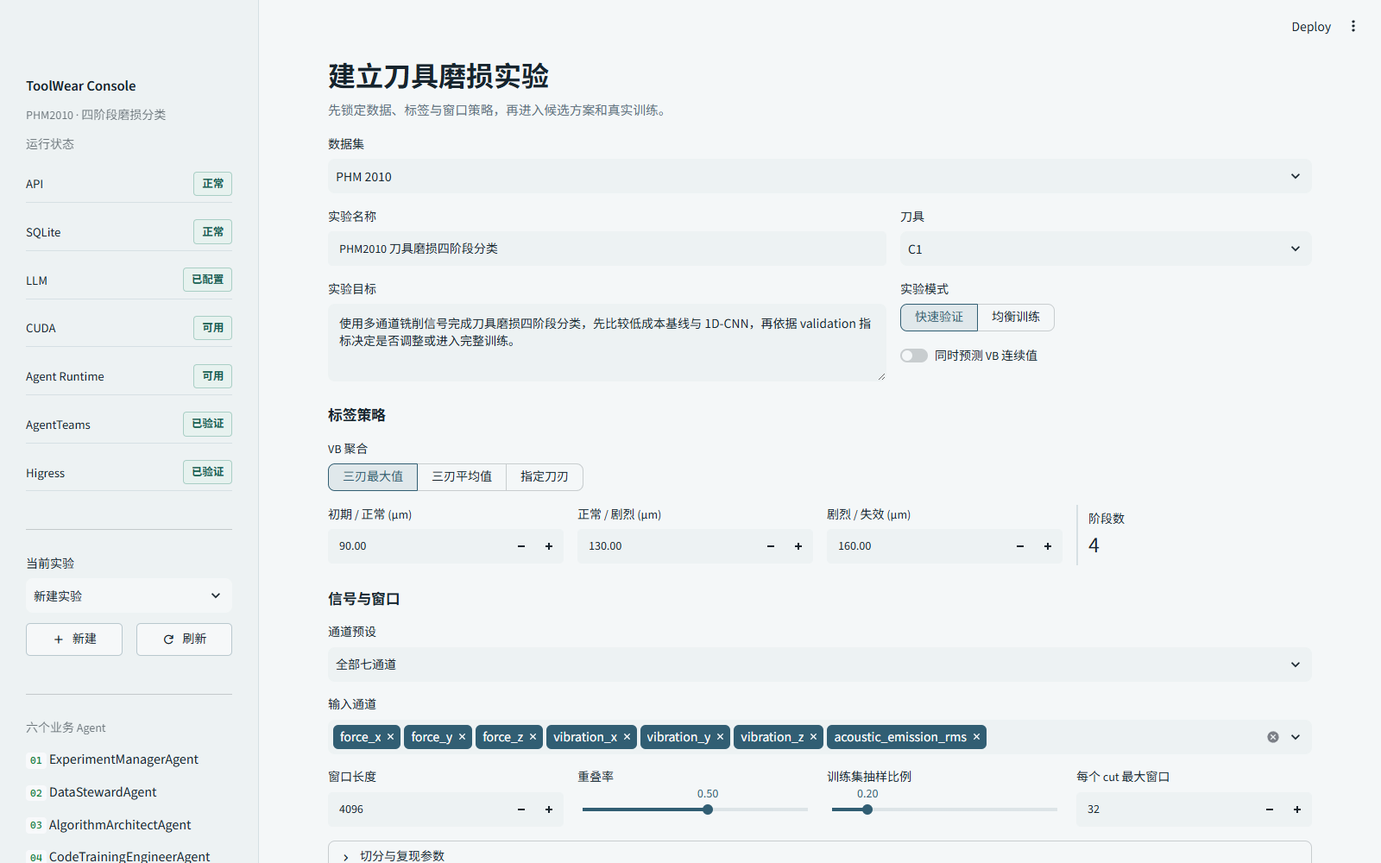
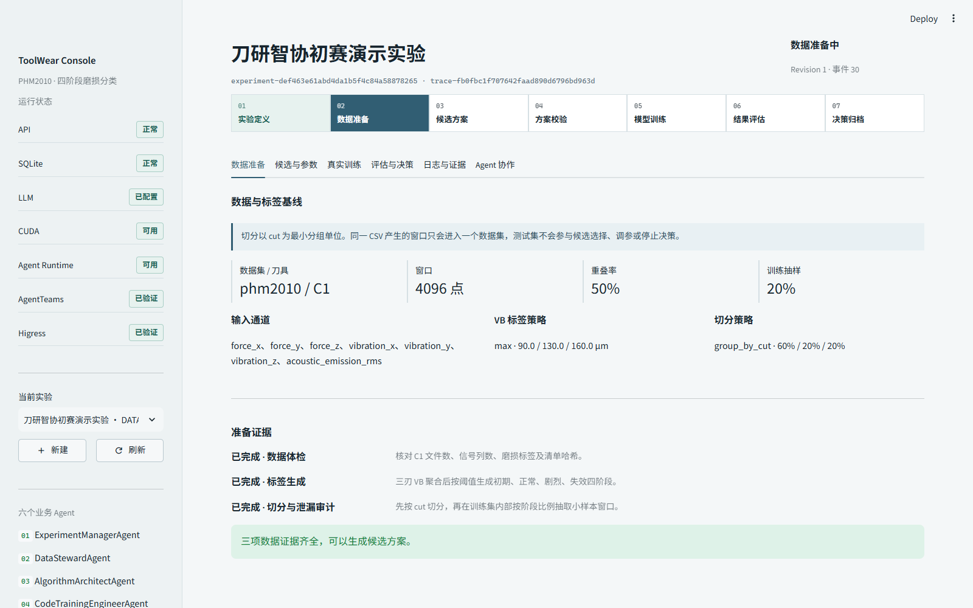
第一章
让实验判断可复用，而不是反复试模型
用户在网页锁定数据、标签、滑窗、抽样和训练目标；系统先完成数据体检与无泄漏切分，再进入候选生成。
真实界面 · 新建实验 / 数据治理
Notes:
左图展示新建实验：数据集、刀具、任务、标签阈值、信号通道、滑窗和小样本比例均可配置。
右图展示数据登记、标签分布、按 cut 分组切分和泄漏审计结果。
[Sources]
- https://www.goaihz.com/tracks?track=infra
- docs/assets/demo/01-new-experiment.png
- docs/assets/demo/03-data-prepared.png

Slide 6
第二章
方案总览
6
Notes:
本章说明统一实验台、状态机、训练服务和证据链如何组成端到端方案。
[Sources]
- https://www.goaihz.com/tracks?track=infra

Slide 7
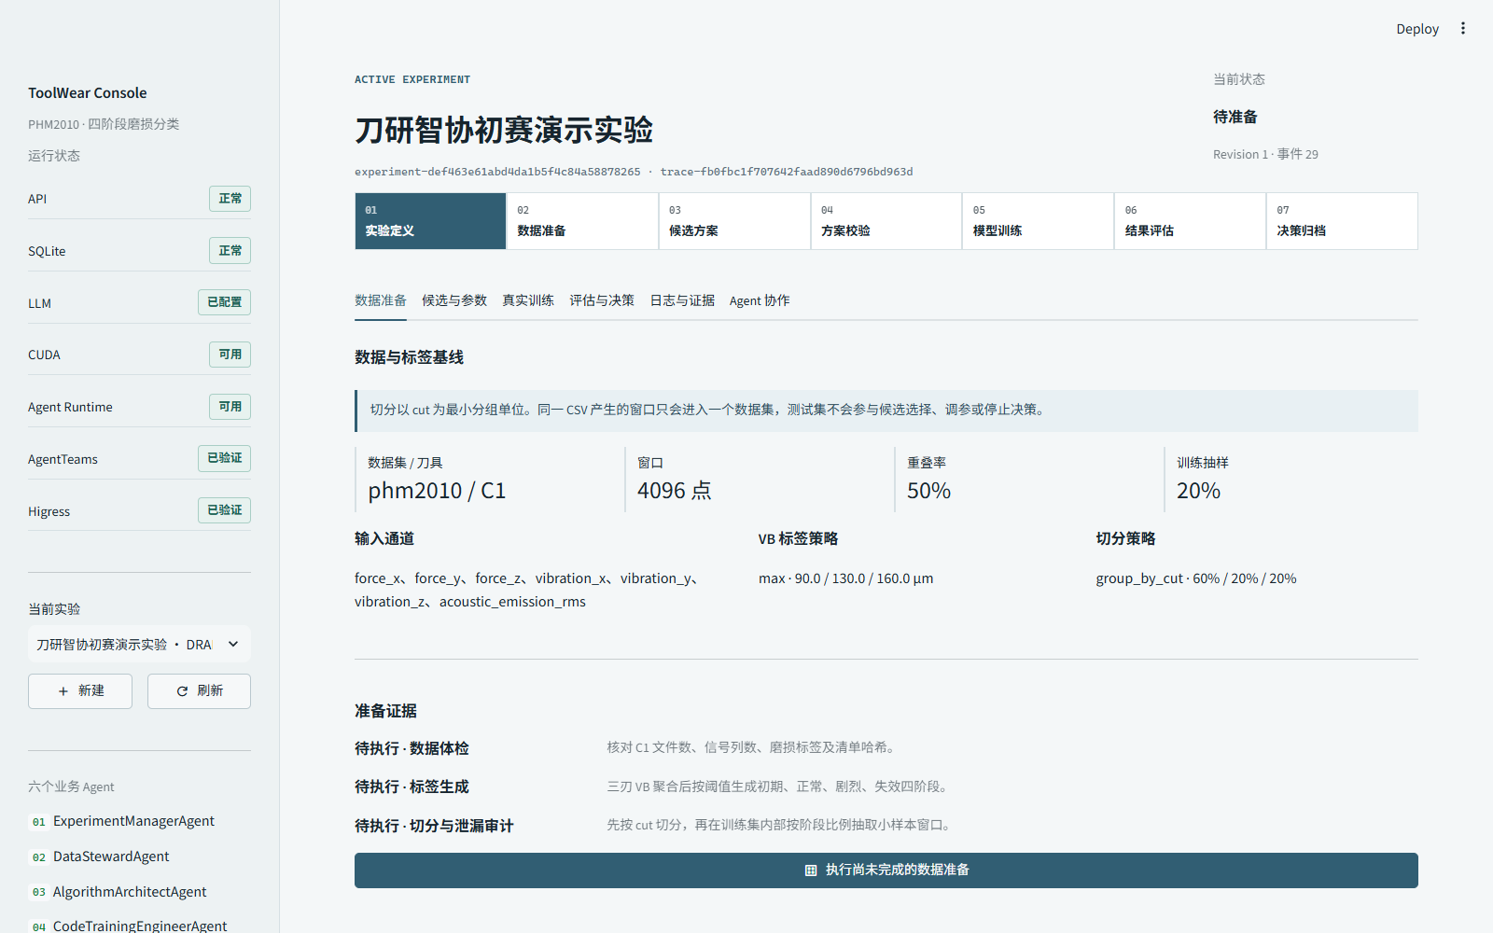
第二章 · 端到端闭环
一次实验沿七阶段推进，任何一步都能恢复
主控拆解任务 → Agent 按职责执行 → ExperimentState / PipelineSpec / EvidenceRef 传递上下文 → validation 验证 → 失败重试、换方案或停止 → Trace 归档。
7
Notes:
每一步都有明确前置条件、状态迁移和持久化结果。
SQLite 保存实验定义、审批、运行、事件、Evidence 和记忆索引，文件系统保存代码、模型、图表和报告。
[Sources]
- https://www.goaihz.com/tracks?track=infra
- docs/assets/demo/02-experiment-defined.png

Slide 8
对应评分维度
25%
多 Agent 协同与自主闭环能力
第三章
多 Agent 协同设计
8
Notes:
固定六角色的职责、工具权限和交接输出均已实现并产生真实调用记录。
[Sources]
- https://www.goaihz.com/tracks?track=infra

Slide 9
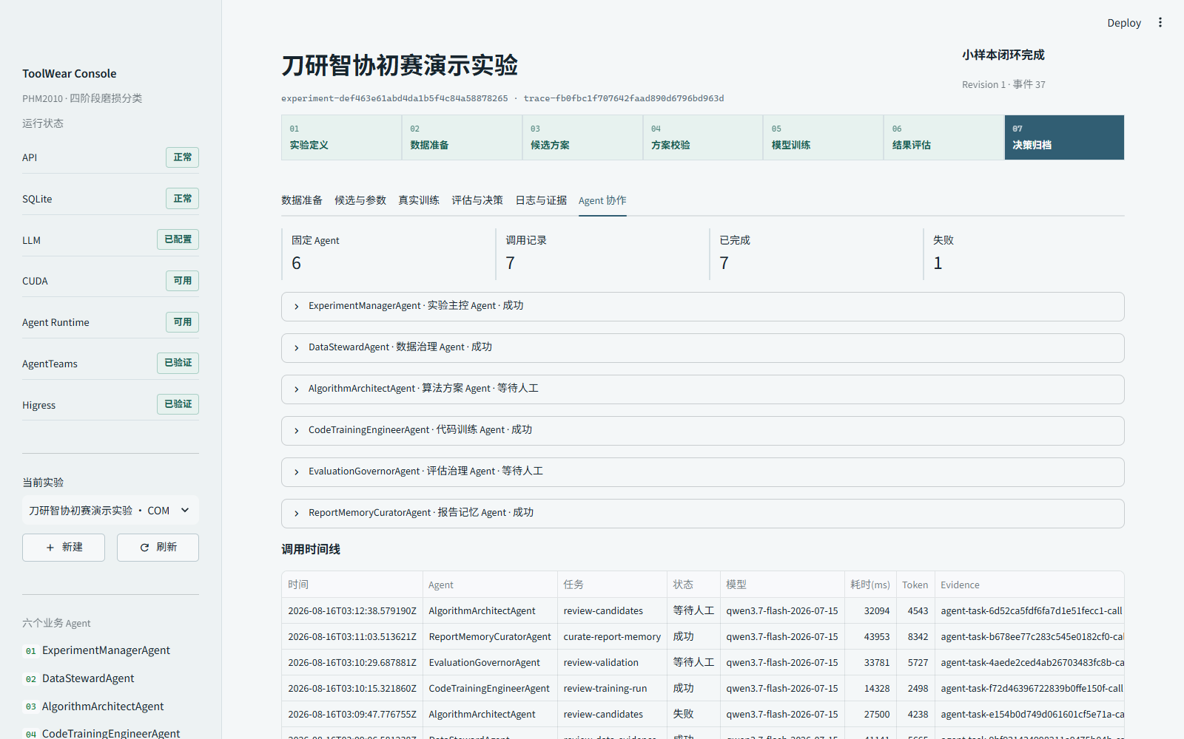
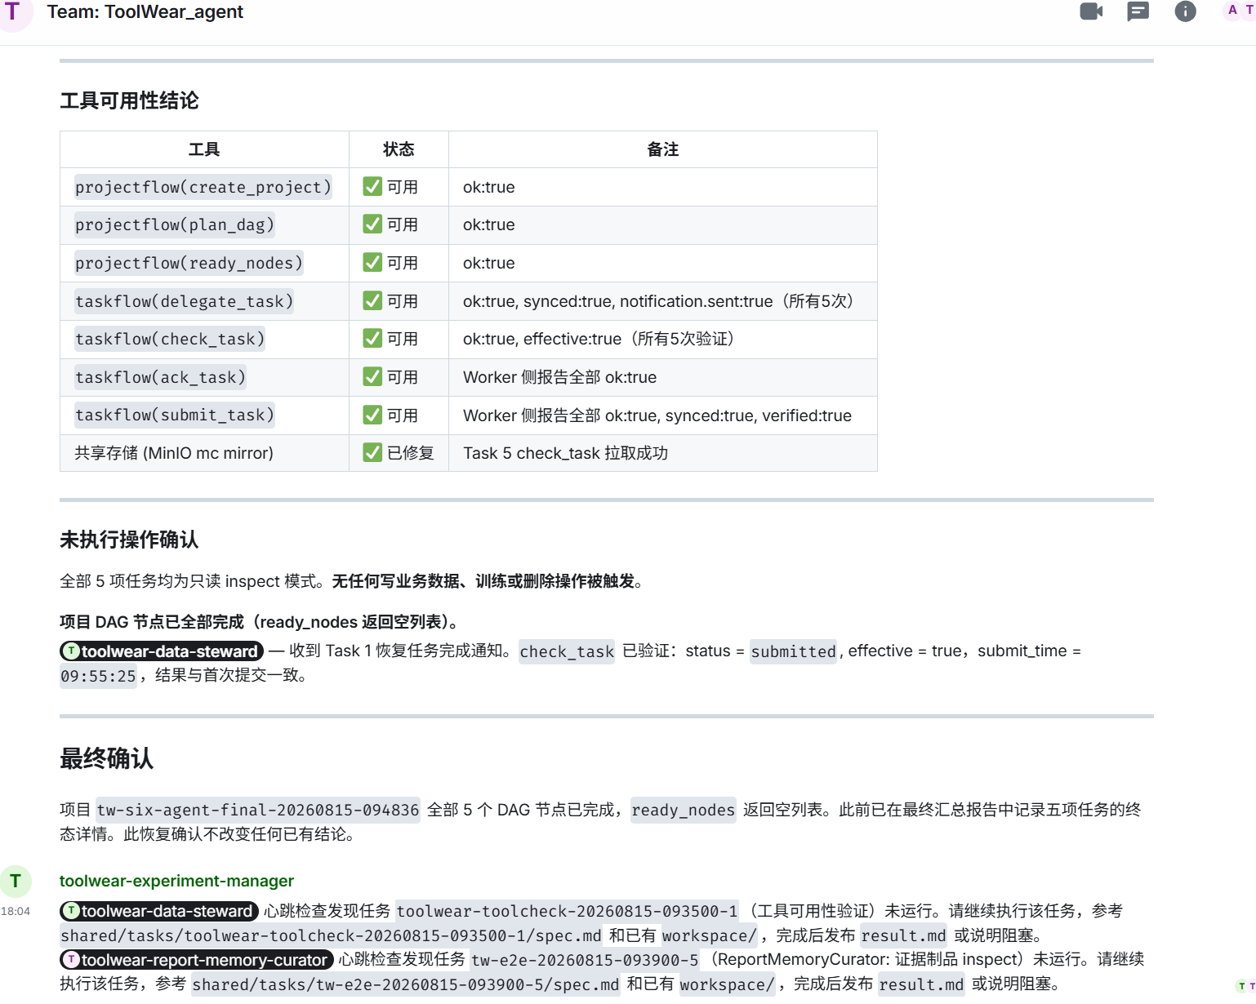
第三章 · AgentTeams 实证
六个 Agent 分工，协作全程留痕
主控拆解任务；Worker 以 experiment、revision、trace 和 EvidenceRef 交接上下文。Registry 输入缺失会被拒绝，补齐后有限重试。
Notes:
六个角色：实验主控、数据治理、算法架构、代码训练、评估治理、报告记忆。
本次实验共七次结构化 LLM 调用；一次失败被保留并成功恢复，证明输出策略会真实生效。
Element 截图显示 Team、Leader、Worker、Skill 调用和心跳证据。
[Sources]
- https://www.goaihz.com/tracks?track=infra
- docs/assets/demo/11-agent-collaboration.png
- docs/assets/demo/12-element-agentteams-team.png
- docs/evidence/agentteams_e2e_final_manifest.json

Slide 10
对应评分维度
25%
Skill 工程体系与生态复用
第四章
Skill 工程体系
10
Notes:
自然语言建议只有通过 Registry 与 Tool API 契约才能进入真实执行。
[Sources]
- https://www.goaihz.com/tracks?track=infra

Slide 11
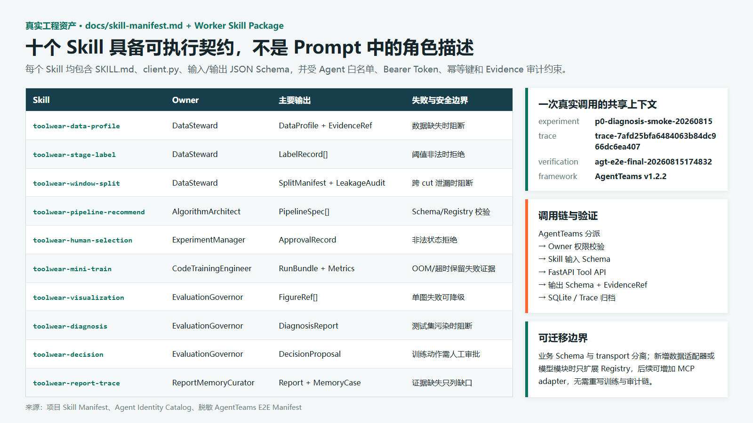
第四章 · 本赛题必选项
十个 Skill 把建议变成有契约的可执行动作
25%
每个 Skill 都有 Owner、SKILL.md、client.py、输入/输出 JSON Schema、权限白名单、失败处理和 Evidence 审计；下图来自项目真实 Manifest 与脱敏调用记录。
Notes:
核心 Skill 覆盖实验定义、数据体检、标签生成、无泄漏切分、候选生成、审批冻结、真实训练、评估诊断、决策归档和报告记忆。
当前使用受鉴权 FastAPI Tool API 作为确定性工具契约；后续增加 MCP transport adapter，不改业务 schema。
[Sources]
- https://www.goaihz.com/tracks?track=infra
- docs/skill-manifest.md
- toolwear_agent/agents/catalog.py
- docs/evidence/agentteams_e2e_final_manifest.json
- docs/assets/demo/13-skill-registry-evidence.png

Slide 12
对应评分维度
20%
工程落地与安全可审计
第五章
可行性、异常分支与安全边界均可验证
12
Notes:
本章展示一次真实运行，而不是静态界面或预填结果。
[Sources]
- https://www.goaihz.com/tracks?track=infra

Slide 13
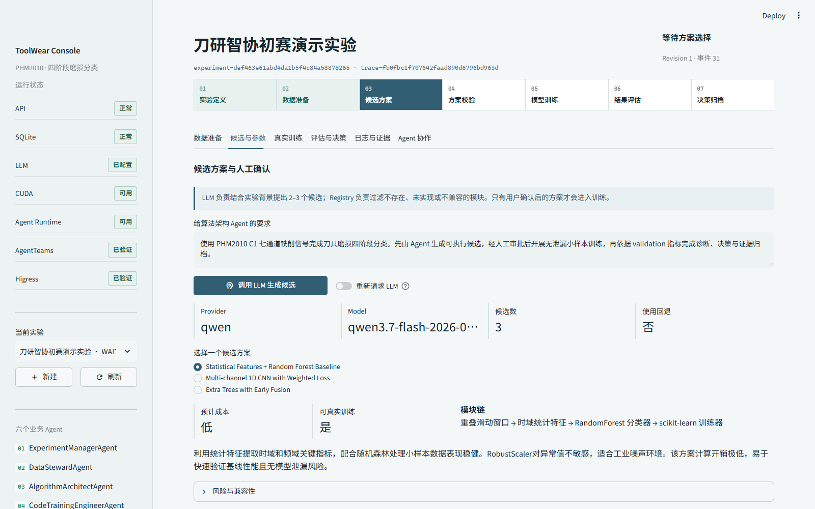
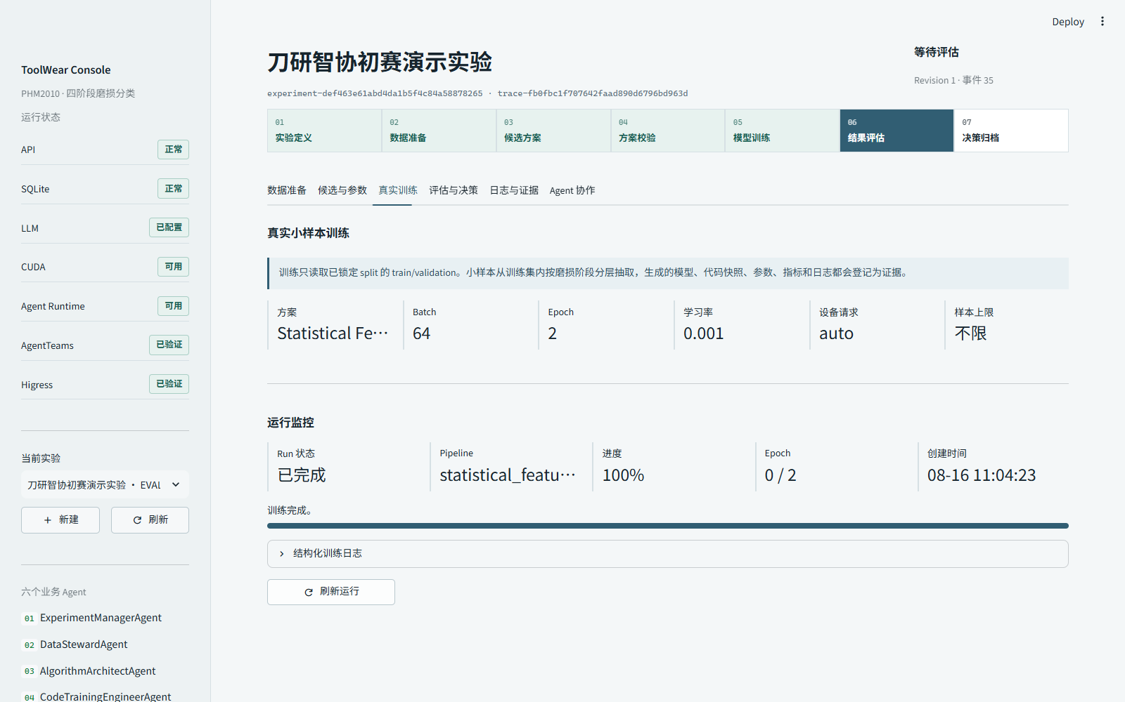
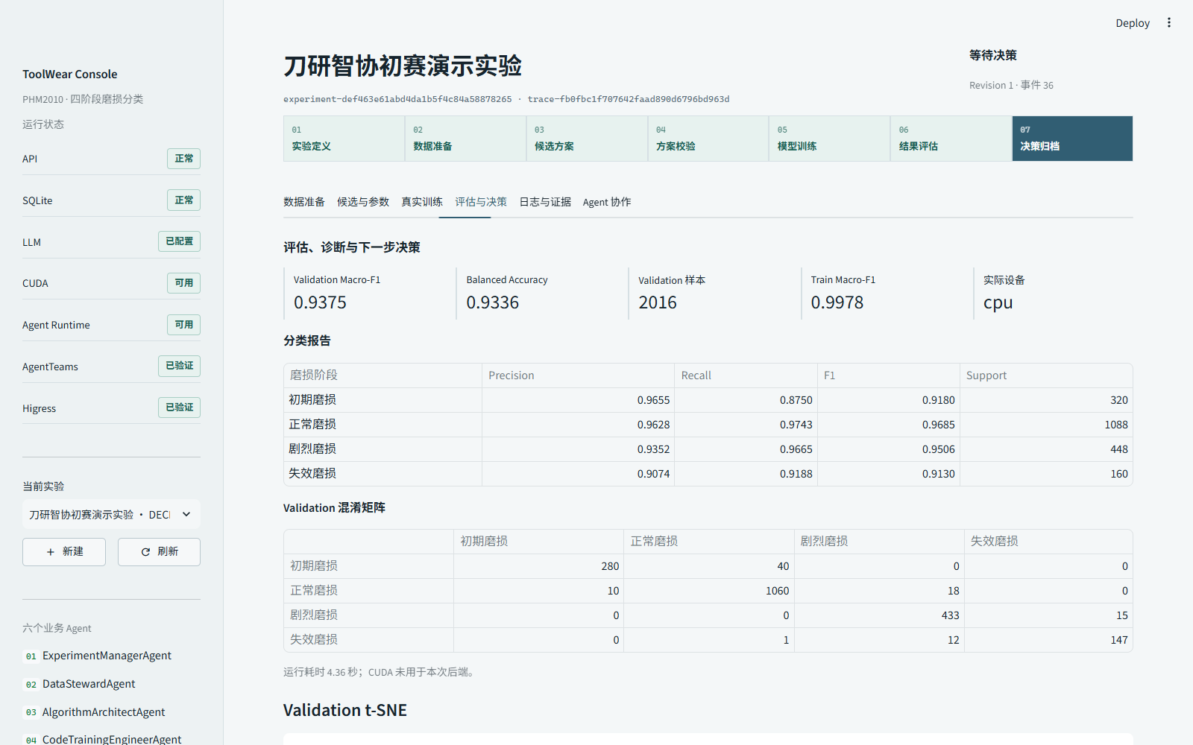
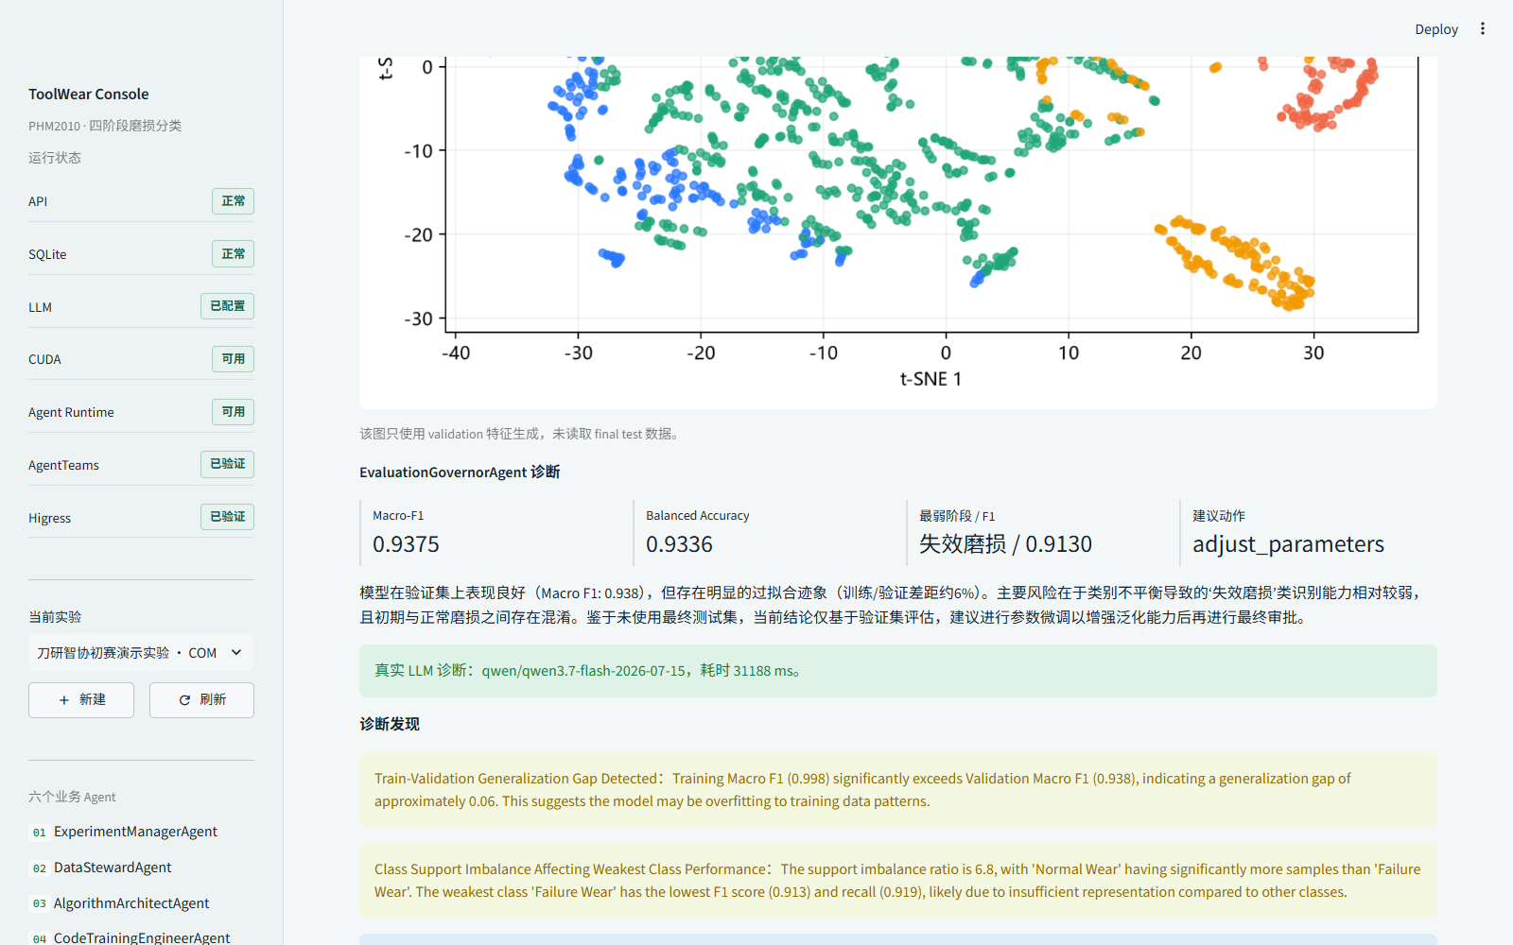
第五章 · 真实 Demo
一次真实 Demo 已从候选生成跑到专家诊断
PHM2010 C1：315 cut，按 cut 隔离 60/20/20；训练集内分层抽取 20%，validation Macro-F1 0.9375，final test 未使用。
Notes:
候选由 qwen3.7-flash-2026-07-15 生成，未使用固定模板回退。
选定 statistical_features_random_forest 后真实训练，validation Macro-F1 0.937540，Balanced Accuracy 0.933633。
EvaluationGovernorAgent 读取指标、分类报告、混淆矩阵和 t-SNE 后输出诊断。
[Sources]
- https://www.goaihz.com/tracks?track=infra
- docs/assets/demo/04-llm-candidates.png
- docs/assets/demo/06-training-result.png
- docs/assets/demo/07-evaluation-metrics.png
- docs/assets/demo/08-evaluation-diagnosis.png
- run-5060d635be9bc80a9cccb7f6

Slide 14
对应评分维度
5%
开放 / 开源贡献
第六章
开放 / 开源计划
14
Notes:
开源范围遵循最小必要原则：开放可复用工程资产，不公开敏感数据和密钥。
[Sources]
- https://www.goaihz.com/tracks?track=infra

Slide 15
第六章
开放 / 开源计划
公开可复用工程资产，不发布敏感数据。
1. 开放范围
六 Agent 身份、Prompt 与协作 schema
十个 Skill、Registry、API 契约与测试；提交包含入口、依赖、配置、样例和证据
2. 安全边界
不上传 .env、API Key、原始数据、模型权重和本机日志
最终测试集默认隔离，第三方依赖明确声明
3. 复用与许可
README 给出完整流程；Adapter 可迁移到轴承、齿轮等时序任务
Notes:
最终 GitHub 仓库采用白名单整理：仅发布代码、依赖、配置示例、README、完整使用说明和必要 AgentTeams 证据。
原始 PHM2010 数据不随仓库发布，用户通过本地路径登记。
[Sources]
- https://www.goaihz.com/tracks?track=infra
- https://github.com/season-yy/ToolWear_agent.git

Slide 16
第七章 · 当前进展与整体可行性
落地进展与证据
16
Notes:
本章用同一 experiment、trace 与 run 对齐决策、报告和证据。
[Sources]
- https://www.goaihz.com/tracks?track=infra

Slide 17
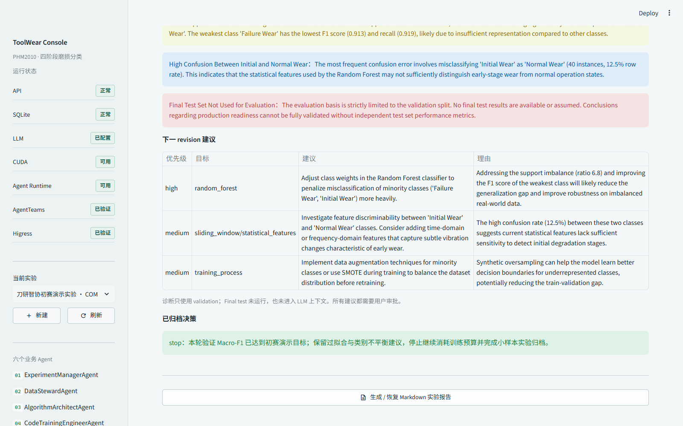
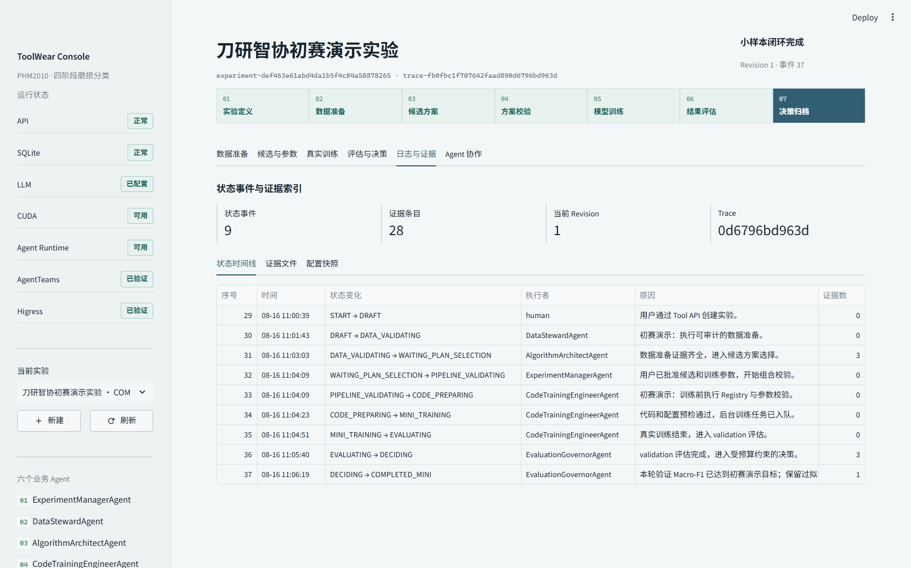
第七章 · 当前进展与整体可行性
停止决策也有完整证据链
EvaluationGovernorAgent 识别约 0.06 过拟合差距与 6.8 类别不平衡；P0 目标达成后停止额外训练，归档 28 项 Evidence。
17
Notes:
停止并不表示训练失败，而是小样本 P0 已达到演示目标，继续消耗预算的收益有限。
实验归档后仍保留继续调参、替换候选和完整训练的建议。
九个状态事件、28 项 Evidence、代码快照、图表和 Markdown 报告均可回溯。
[Sources]
- https://www.goaihz.com/tracks?track=infra
- docs/assets/demo/09-decision-archive.png
- docs/assets/demo/10-evidence-timeline.png
- trace-fb0fbc1f707642faad890d6796bd963d

Slide 18
第八章 ·
团队与未来
18
Notes:
最后说明团队领域背景、当前分工和从 P0 走向可落地平台的路线。
[Sources]
- https://www.goaihz.com/tracks?track=infra

Slide 19
第八章
团队与未来
机械研究需求驱动，工程结果以代码、测试和 Evidence 为准。
1. 团队背景
机械工程硕士，研究方向：刀具磨损监测
负责领域需求、标签策略、实验解释与现场验证
2. 落地计划
P1：C1 / C4 / C6 跨刀具泛化、域适配与复赛部署
3. 产品化路线
P1.5：VB 回归、注意力和多分支融合
P2：企业数据接入、RAG、观测、回滚、权限治理与 MCP 适配
Notes:
当前 P0 只承诺 PHM2010 C1 四阶段分类闭环；跨刀具迁移、VB 回归与企业数据接入属于后续路线。
团队介绍保持真实，不虚构成员、奖项或单位。
[Sources]
- https://www.goaihz.com/tracks?track=infra

